Slide 1
ДЕРЖАВНИЙ БІОТЕХНОЛОГІЧНИЙ УНІВЕРСИТЕТ
НАУКОВА БІБЛІОТЕКА
«Оберіг нашої державності»
(віртуальна виставка до Дня Конституції України)

Slide 2
«Ніколи не перестану шукати всіх легальних засобів, щоб заявити мої права й права моєї нації на Україну»
Пилип Орлик
Прийняття Конституції в 1996 році закріпило правові основи незалежної України, її суверенітет і територіальну цілісність, стало важливим кроком у забезпеченні прав людини та громадянина, сприяло подальшому підвищенню міжнародного авторитету України на світовій арені.
День Конституції України святкується щорічно 28 червня і відповідно до Основного Закону є державним святом та неробочим днем.

Slide 3
Шановні користувачі!
Запрошуємо вас ознайомитися з книгами, які розповідають про історію створення Конституції України, основні її засади, виховують почуття патріотизму до своєї країни. На виставці представлені документи з фонду Наукової бібліотеки, які відображають найважливіші історичні моменти конституційного процесу на складному і довгому шляху державотворення України.

Slide 4
«ОСНОВНИЙ ЗАКОН УКРАЇНИ»
Стаття 8. В Україні визнається і діє принцип верховенства права.
Конституція України має найвищу юридичну силу. Закони та інші нормативно-правові акти приймаються на основі Конституції України і повинні відповідати їй.
Норми Конституції України є нормами прямої дії. Звернення до суду для захисту конституційних прав і свобод людини і громадянина безпосередньо на підставі Конституції України гарантується.

Slide 5
Конституція України [Текст] : [прийнята на п'ятій сес. Верхов. Ради України 28 червня 1996 р. Із змінами, внесеними Законом України від 8 грудня 2004 року №2222-ІV]. Станом на 1 січня 2006 р. / М-во юстиції України. – Київ, 2006. – 124 с.
Конституція України – Основний Закон держави України ухвалений і введений в дію на 5-й сесії Верховної Ради України 2-го скликання 28 червня 1996 року. Конституція України набула чинності з дня її прийняття.
Конституція складається з преамбули та 15 розділів. У преамбулі підкреслюється, що Верховна Рада України ухвалює цю Конституцію – Основний Закон України від імені українського народу – громадян України всіх національностей.
У Конституції України передбачена досить жорстка процедура внесення до неї змін та доповнень. Для схвалення відповідних змін до різних її розділів вимагається від 2/3 до 3/4 голосів від конституційного складу Верховної Ради України.
З прийняттям Конституції України 1996 року втратили чинність Конституція 1978 р. і Конституційний договір між Верховною Радою України та Президентом України від 8 червня 1995 р.

Slide 6
Нова Конституція України [Текст] : огляд, коментарі і текст Основного Закону / авт. огляду В. Ф. Погорілко. ‒ 2-е вид., доопрац. ‒ Київ : Наук. думка, 1997. ‒ 155 с.
У виданні подається текст нової Конституції України, висвітлюються її найважливіші риси та основні положення, зокрема щодо державного та суспільного ладу, правового статусу особи, форм безпосередньої демократії, організації державної влади та місцевого самоврядування. Найбільша увага приділяється правам та свободам людини і громадянина та механізму їх реалізації.

Slide 7
Конституція України – основа реформування суспільства [Текст] / В. Я. Тацій [та ін.]. – Харків : Право, 1996. – 96 с.
У цьому виданні вміщено текст Конституції України, короткий нарис з історії її творення, розкривається історичне значення і зміст її 15 розділів. Автори сподіваються, що їхня розповідь допоможе зорієнтуватися в багатому за змістом і досить складному для необізнаних з конституційним правом громадян документі, буде сприяти виробленню та укріпленню поваги до нього.
Колектив авторів звертає увагу на втілення в Конституції загальнолюдських демократичних принципів і її спрямованість на реформування українського суспільства.

Slide 8
Основи держави і права [Текст] : навч. посібник / С. Д. Гусарєв [та ін.] ; за ред. А. М. Колодія, А. Ю. Олійника. – Київ : Либiдь, 1997. – 208 с.
Стисло описані галузі законодавства, подано загальну характеристику окремих законів, що деталізують положення Конституції України, розглянуто інші нормативно-правові акти.

Slide 9
Гонтар, Т. М. Вивчаємо Конституцію України [Текст] : навч.-метод. посіб / Т. М. Гонтар, В. Д. Шепетюк. ‒ Теpнопiль : Пiдpучники&Поciбники, 1996. ‒ 64 с.
Навчально-методичний посібник містить розробки занять і поради щодо організації вивчення Конституції України, роз’яснення її тексту, визначення ряду понять, важливих для її розуміння.

Slide 10
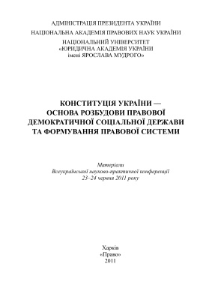
Конституція України ‒ основа розбудови правової демократичної соціальної держави та формування правової системи [Текст] : матеріали Всеукр. наук.-практ. конф. (м. Харків ; 23-24 черв. 2011 р.) / Нац. ун-т "Юрид. акад. України ім. Я. Мудрого". ‒ Харків : Право, 2011. ‒ 400 с.
У матеріалах розглянуті концептуальні засади реформування Конституції України, стратегія здійснення конституційно-правової модернізації України, Конституція 1996 року як запорука суверенітету та основа для подальших суспільних перетворень в Україні, ідеологічна функція Конституції України: проблеми інтерпретації та трансформації, конституційний контроль в Україні ‒ важлива складова розвитку та зміцнення демократичної, соціальної, правової держави, актуальні проблеми розвитку правової демократичної держави в Україні, судова влада як гарант захисту конституційних прав і свобод громадян, реалізація норм Конституції України в галузях права та ін.

Slide 11
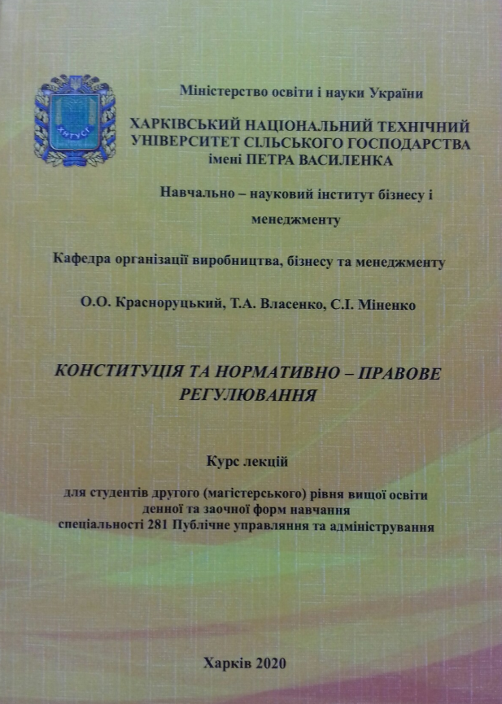
Красноруцький, О. О. Конституція та нормативно-правове регулювання [Текст] : курс лекцій для студ. другого (магістер.) рівня вищ. освіти ден. та заоч. форм навч. спец. 281 Публічне управління та адміністрування / О. О. Красноруцький, Власенко Т. А., С. І. Міненко ; Харків. нац. техн. ун-т сіл. госп-ва ім. П. Василенка. ‒ Харків : ХНТУСГ, 2020. ‒ 104 с.
Курс лекцій містить такі теми: конституційне право України; Конституція в Україні, ієрархія та юридична сила нормативно-правових актів; конституційні права, свободи та обов'язки людини і громадянина в Україні; законодавча влада в Україні; виконавча влада в Україні; судова влада в Україні; місцеве самоврядування в Україні та глосарій термінів.

Slide 12
Бюлетень законодавства і юридичної практики України [Текст]. Конституція України. Виборчий кодекс України. Закон України "Щодо вдосконалення виборчого законодавства". Порядок здійснення протиепідемічних заходів під час організації та проведення виборів. № 7. ‒ Київ : Юрінком Інтер, 2020. ‒ 479 с.
Бюлетень є одним із масових професійних видань України. Кожен номер журналу має свою індивідуальну назву та тематику. Видання поширює практичну, наукову та науково-методичну правову інформацію, нормативні акти за предметом регулювання суспільних відносин та практики застосування чинного законодавства. Нормативно-правові акти подаються в кодифікованому стані, супроводжуються зручними пошуковими засобами. Бюлетень вміщує виключно офіційні матеріали. Нормативні акти отримуються в Управлінні комп’ютерних інформаційних систем Верховної Ради України.

Slide 13
«Бережи порядок і порядок збереже тебе.» Латинський вислів
«ІСТОРІЯ УКРАЇНСЬКОЇ КОНСТИТУЦІЇ»

Slide 14
Слюсаренко, А. Г. Історія української конституції [Текст] / А. Г. Слюсаренко, М. В. Томенко. ‒ Київ : Т-во "Знання" Укpаїни, 1993. ‒ 191 с.
У книзі зібрано та проаналізовано конституційно-державні акти України з найдавніших часів до сьогодення. Переконливо доводиться, що Конституцію Пилипа Орлика (1710 р.), «Начерки Конституції» Георгія Андрузького (1850 р.), Основний закон «Самостійної України» (1905 р.). Конституцію УНР (1918 р.), Конституцію Отто Єйхельмана (1920-1921 рр.), Конституцію України (прийняту 28 червня 1996 р.) єднає ідея демократичної незалежної України.
Вивчення історії створення та прийняття конституційних документів, а також розв'язання в них проблем форми правління й устрою держави, місця особистості, нації та суспільства в системі етичних цінностей стане в нагоді у процесі пошуків шляхів розбудови України як держави правової, демократичної.

Slide 15
Годованець, В. Ф. Конституційне право України [Текст] : конспект лекцій / В. Ф. Годованець. – Київ : МАУП, 2000. – 213 с.
У конспекті лекцій висвітлено найважливіші положення вчення про Конституцію, основні етапи історії Конституції України, її юридичні властивості, основні принципи, структуру, функції, порядок реалізації, тлумачення, внесення змін у неї та її охорони.

Slide 16
Конституційно-правові засади становлення української державності [Текст] : моногр. / В. Я. Тацій [та ін.] ; за ред.: В. Я. Тація, Ю. М. Тодики ; Ін-т держ. буд-ва та місц. самоврядування акад. прав. наук України. ‒ Харків : Право, 2003. ‒ 326 с.
У монографії з урахуванням сучасного етапу державотворення в Україні аналізуються актуальні проблеми становлення українського конституціоналізму, розвитку громадського суспільства, прав людини і громадянина, розв’язання державно-правових конфліктів, конституційні засади і тенденції розвитку соціальної функції держави, роль Верховної Ради України, Президента України, органів виконавчої влади, органів місцевого самоврядування в становленні української державності, фактори, що впливають на цей процес. Аналізуються питання конституційно-правової реформи, положення проєкту Закону України «Про внесення змін до Конституції України».

Slide 17
Молдован, А. В. Теорія держави та права: основні поняття [Текст] : навч. посіб. / А. В. Молдован, В. І. Озель. ‒ Київ : Алерта, 2017. ‒ 100 с.
У навчальному посібнику в популярній формі викладено основні поняття теорії та історії держави і права України, державно-територіального устрою, права та обов’язки громадян, місцеве самоврядування та управління.

Slide 18
Історія держави і права України [Текст] : навч. посіб. для підготовки до іспитів / упоряд.: І. В. Тетарчук, Т. Є. Дяків. – Київ : Центр учб. л-ри, 2017. – 214 с.
Структура навчального посібника визначена навчальною програмою курсу, системою юридичних знань даної галузі та складається з двадцяти одного розділу.
Начальний посібник спрямований на засвоєння об’єктивної фактологічної картини історичного розвитку української держави і права.

Slide 19
Основи правознавства [Текст] : навч. посіб. / Ю. І. Крегул [та ін.] ; за ред. Ю. І. Крегул ; Київ. нац. торг.-екон. ун-т. ‒ 2-ге вид., перероб. і доп. ‒ Київ : КНТЕУ, 2018. ‒ 527 с.
У навчальному посібнику висвітлено історію виникнення держави та права, наведено ознаки права, його реалізації, законності й правопорядку, правомірної та протиправної поведінки, юридичної відповідальності.
Розглянуто основи таких галузей права України, як конституційне, трудове, цивільне, сімейне, адміністративне, кримінальне, екологічне, інформаційне та господарське.

Slide 20
Воронянский, А. В. Основы правоведения [Текст] : учеб. пособие / А. В. Воронянский, А. В. Губа, Ю. В. Зайончковский. – Харьков : Паpус, 2004. – 400 с.
У посібнику в доступній формі розглянута коротка історія держави і права України, розкриваються поняття держави, права, юридичної відповідальності, державна та виборча системи України, а також основні галузі права України.

Slide 21
Правознавство [Текст] : навч. посібник / під заг. ред. В. П. Пастухова. – 2-ге вид., стереотипне. – Київ : Алерта, 2007. – 398 с.
У навчальному посібнику висвітлюються основи теорії держави і права, конституційного права України, основи адміністративного, цивільного, сімейного, трудового, земельного, екологічного, житлового, фінансового, кримінального права, правові основи підприємницької діяльності, чинна система правоохоронних органів України тощо.

Slide 22
«КОНСТИТУЦІЙНЕ ПРАВО УКРАЇНИ»
Стаття 24. Громадяни мають рівні конституційні права і свободи та є рівними перед законом.

Slide 23
Кравченко, В. В. Конституційне право України [Текст] : навч. посібник / В. В. Кравченко. – Київ : Атiка, 2000. – 318 с.
У посібнику системно розглянуто основи теорії конституційного права, загальні засади конституційного ладу України, конституційно-правовий статус людини і громадянина, форми безпосереднього народовладдя, статус органів державної влади та Президента України, територіальний устрій та місцеве самоврядування в Україні.

Slide 24
Конституційне право України [Текст] : посіб. для підготовки до іспитів / Ю. Г. Барабаш [та ін.] ; за ред. Ю. Г. Барабаша. – 2-ге вид., перероб. та доп. – Харків : Право, 2015. – 326 с.
У навчальному посібнику висвітлено основні питання, які виносяться на іспит з курсу «Конституційне право України» для студентів бакалаврату юридичних ЗВО. Ураховано новітнє законодавство (станом на 1 травня 2014 року), а також практику Конституційного Суду України на вказаний період.

Slide 25
Цоклан, В. І. Система сучасних джерел конституційного права України [Текст] : моногр. / Цоклан В. І., Федоренко В. Л. ‒ Київ : Ліра-К, 2009. ‒ 400 с.
У монографії обґрунтовуються теоретико-методологічні основи системи джерел сучасною конституційного права України, зокрема, досліджуються концептуальні підходи щодо розуміння джерел сучасного конституційного права, періодизуються основні етапи їх становлення та розвитку, здійснюється системна класифікація основних джерел конституційного права та пропонується авторський концепт системи джерел сучасного конституційного права України. Значна увага приділяється проблемам співвідношення та взаємодії системи джерел сучасного конституційного права України з багатоаспектною системою національного конституційною права. Визначаються основні тенденції та шляхи розвитку та вдосконалення системи джерел конституційного права України в сучасних правових реаліях.
Монографія ґрунтується на аналізі актуальних проблем сучасної правотворчої і правозастосовної практики, містить додатки, які висвітлюють нормопроєктні здобутки 2008-2004 років у сфері конституційної правотворчості.

Slide 26
Теорія держави і права: підручник [Текст] / О. В. Петришин [та ін.] ; за ред. О.В. Петришина. – Харків : Право, 2015. – 368 с.
У підручнику відображені актуальні підходи до дослідження юридичних явищ та процесів. Навчальний матеріал викладено з урахуванням норм Конституції України, узагальнень чинного законодавства та юридичної практики, порівняльно-правових досліджень.

Slide 27
Теорія держави і права [Текст] : навч. посібник / С. К. Бостан [та ін.]. – Київ : Академiя, 2013. – 348 с.
Навчальний посібник висвітлює найактуальніші проблеми теорії держави та права, пізнання яких покликане сприяти глибокому засвоєнню фундаментальних дисциплін студентами закладів вищої освіти юридичного профілю.

Slide 28
«Є Конституція!», – такі були перші слова голови Верховної ради Олександра Мороза після прийняття Конституції 315 голосами.
Міжнародне співтовариство привітало ухвалення Конституції України, назвавши її однією з найдемократичніших у світі.
Конституція України – це не лише Закон законів, це – серце, ядро подальшого розвитку і вдосконалення суспільства. Вона увійшла в суспільне життя, як головний оберіг державності й соборності України.
ДЯКУЄМО ЗА УВАГУ!

